Slide 1
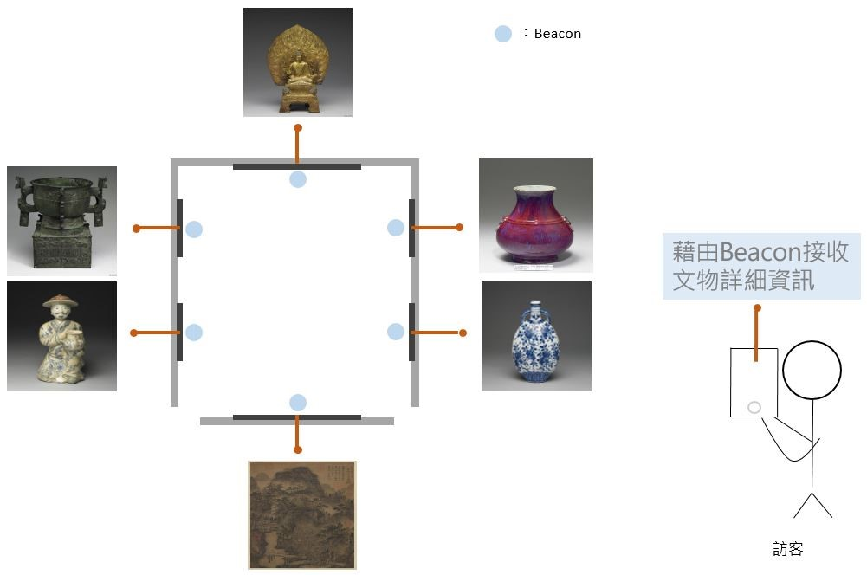
3. 告訴Line Server
回覆內容
(Node.js)
Heroku Server
Line Server
Local Server
2. 事件處理
(Node.js)
4. 回覆
(additional)後端運算
(Python)
資料庫
1. 觸發Beacon
(MongoDB)

Slide 2
痛點
額外下載APP
遺忘過去知識
戴耳機導覽
：作品
在展間佈置Beacon能夠即時傳送
展品資訊或訪客位置。
透過行動裝置上的應用程式LINE
能夠接收並傳送各種資訊。
：Beacon
：訪客
：行動裝置
蒐集訪客的各種操作行為
，經線下的演算法處理，
達到客製化導覽。

Slide 3
痛點
額外下載APP
遺忘過去知識
戴耳機導覽
：作品
：Beacon
：訪客
：行動裝置

Slide 4
A
C
走
廊
B
D
紅標為當前位置

Slide 5
Line Beacon功能開發
第一周期
測試觸發方法及條件
事件觸發、條件修正
回覆資料格式
測試官方釋出API
修正、模組化
第二周期
收藏功能
推薦功能
第三周期
測試呼叫不同程式語言
並執行深度學習運算
精進運算相似度的演算法
投票及排行榜之網頁
第四周期
評論
測試
修正、改進整體開發
第五周期
維護

Slide 6
2018/08/01
2018/09/14
2018/10/29
2018/12/13
2019/01/27
2019/03/13
2019/04/28
2019/05/13
2019/06/01
2019/07/15
第一周期
第二周期
第三周期
第四周期
第五周期

Slide 7
各種發散的問題
靜態文物
過於無聊
看一看
回家就忘了
被強迫
來參觀
導遊介紹內容
不一定有興趣
博物館內容
一陳不變
博物館過大
難發現愛好
很多繁瑣的
動作很麻煩
需求分析
痛點
額外下載APP
遺忘過去知識
戴耳機導覽

Slide 8





功能說明 | 投票 & 排行榜
收藏列表 | 推薦作品

Slide 9



導覽
收藏
推薦

Slide 10
